Slide 1
Welkom
Ouders klas 1A

Slide 2
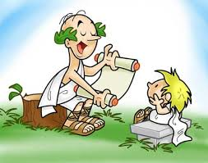
Mentor en begeleiding
Mentor
Rol / taak
Contact
Peerleaders
Coördinator vmbo 1 en afdelingsleider vmbo onderbouw: mr. Van Werkhoven

Slide 3
Thuis?
Wennen
Vermoeidheid
Huiswerk
Rol ouders

Slide 4
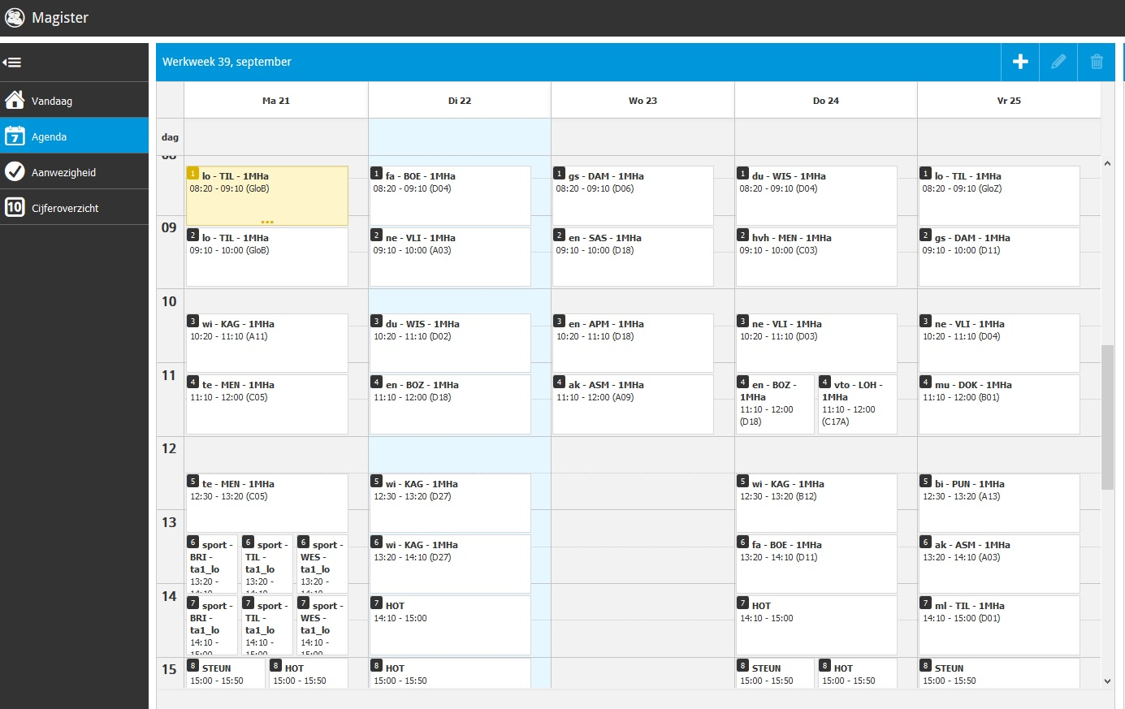
Magister
Inlogcodes
Huiswerk
Cijfers
Wijzigingen
Codes Magister

Slide 5
(les)verwachtingen
Je bent op tijd in de les.
Je doet aan het begin van de les jouw telefoon in het “ hotel”
Je hebt jouw lesmateriaal op orde
Je blijft in de pauze en tussenuren op het schoolterrein
Energydranken laat je thuis
Ben je geblesseerd? Zorg voor een briefje van thuis

Slide 6
‘Sociale’ media

Slide 7
Huiswerkbegeleiding en huiswerkklas, Vellesan boost
Huiswerkklas (vrijwillig, in de mediatheek van de brinio)
Huiswerkbegeleiding (lyceo)
Bijles (lyceo)

Slide 8
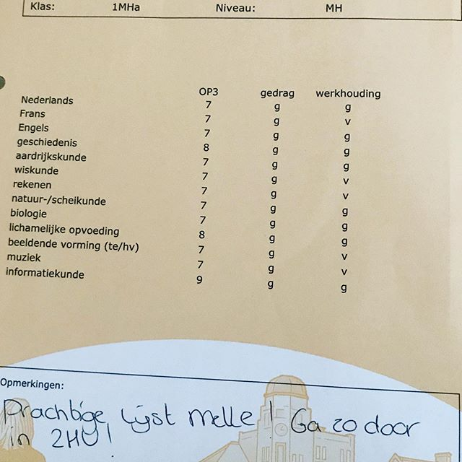
Rapporten
Cijfers
Rapport 1: rapportuitreiking 26 t/m 28 februari 2024
Rapport 2: rapportuitreiking vrijdag 19 juli 2024
Overgangsnormen

Slide 9
Contactmomenten
Algemene ouderavond 3 oktober
Na periode 1: oudergesprek alle ouders
Na periode 2: ouder/rapportgesprek
Na periode 3: oudergesprek indien nodig

Slide 10
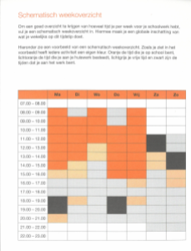
Studievaardigheden
Tot herfstvakantie: leren leren
VIP methode: Vaardig In Plannen

Slide 11
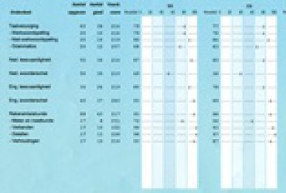
VAS-toetsen
Volg –en adviessysteem van CITO
V0 start schooljaar 1
V1 eind leerjaar 1
V2 voorjaar leerjaar 2
V3 midden leerjaar 3
Dyslexiescreening (eerste lesweek afgenomen)

Slide 12
Zorg en ondersteuning
Zorgteam
Leerling/trajectbegeleider
Remedial teacher
Dyslexiecoach

Slide 13
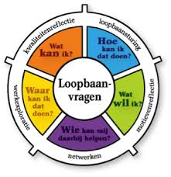
Loopbaanleren (LOB)
2 uur per week
Kennismaking ‘profielen’

Slide 14
Na de brugklas
Basis beroepsgericht (BB)
Kader beroepsgericht (KB)
MAVO (=VMBO-TL)
Opstromen
Afstromen (praktijkonderwijs)

Slide 15
Activiteiten
Introductieweek
Bowlen brugklas (18 oktober)
Sinterklaasactiviteit (Cineworld)
Schoolfeest / Kerstgala
(Snuffel) Stages
Projectweken

Slide 16
Contactgegevens
Hoe kunnen we elkaar bereiken?
Uw gegevens (telefoonnummers / emailadres)
School gebruikt e-mail als communicatiemiddel !
Geef wijzigingen altijd door aan de administratie middels het daarvoor bestemde formulier!

Slide 17
Vragen?

